Slide 1
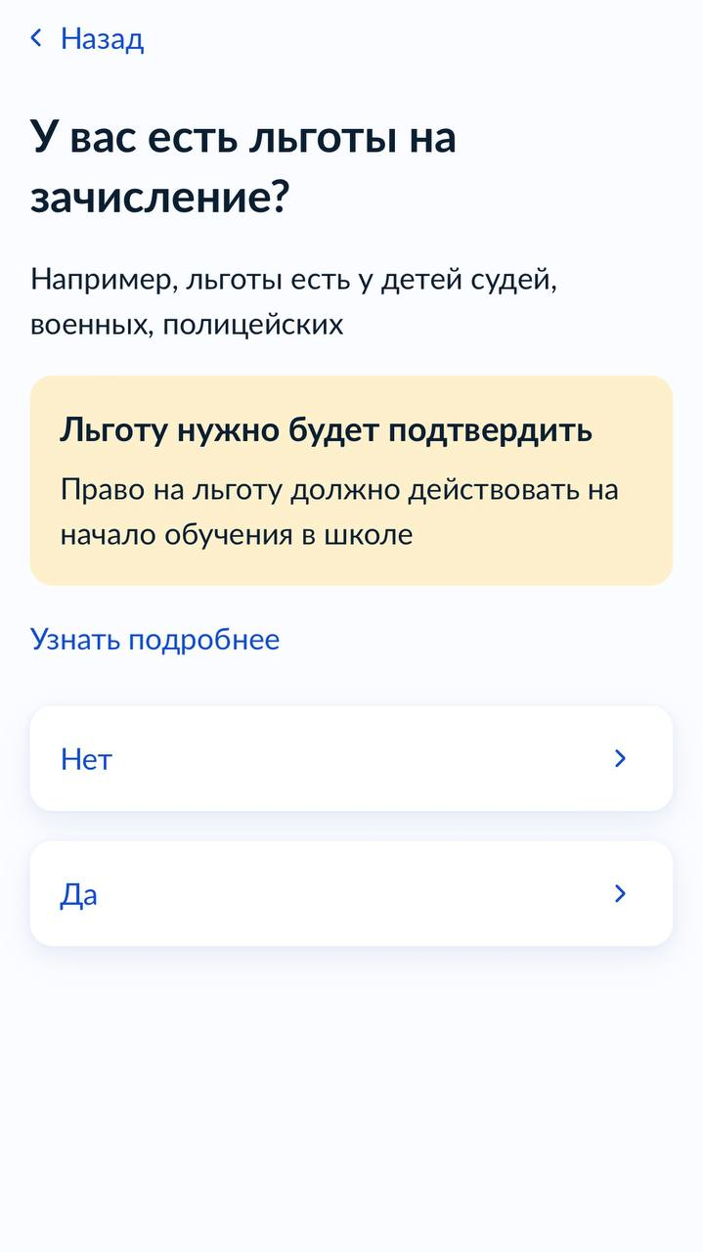
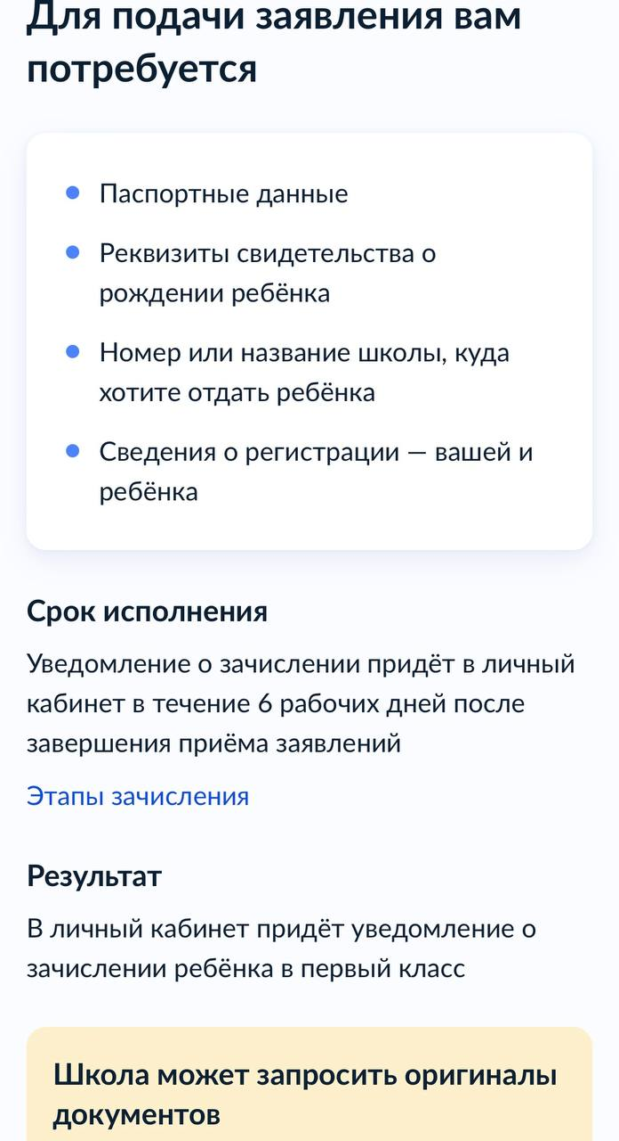
Черновик заявления на ЕПГУ

Slide 2
ЗАПИСЬ В ПЕРВЫЙ КЛАСС ЧЕРЕЗ ЕПГУ!
Перейдите на сайт www.gosuslugi.ru
и выполните вход в личный кабинет
1
Войти
Заявление для записи в первый класс можно подать:
с 1 апреля до 30 июня в школу по закрепленной территории или другую с учетом льгот
с 6 июля до 5 сентября в любую другую школу
Если в выбранной школе не будет мест, ребёнку предложат место в другой школе
На главной странице портала перейдите к поиску, введите «Школа» и нажмите «Подать заявление»
2
Подать заявление
3
Затем выберите «В другом регионе»
В другом регионе
Система предложит заполнить новое заявление или черновик заявления (если Вы ранее пытались его подать)
4
Если выбрать «создать новое заявление», пользователю будет представлено информационное сообщение о сроках записи в первый класс. Для того, чтобы заполнить заявление, нужно выбрать «Начать»
5
Начать
Уведомления о статусе заявления будут приходить в личный кабинет Госуслуг и на электронную почту
Техническая и методологическая поддержка: (4862) 43-25-96, 73-17-79

Slide 3
ЗАПИСЬ В ПЕРВЫЙ КЛАСС ЧЕРЕЗ ПОРТАЛ МУНИЦИПАЛЬНЫХ УСЛУГ!
Перейдите на сайт https://uslugi-orel.vsopen.ru/ и выполнить вход в личный кабинет
1
Вход в личный кабинет
Перейдите в раздел «Школы»
2
Школы
Заявление для записи в первый класс можно подать:
с 1 апреля до 30 июня в школу по закрепленной территории или другую с учетом льгот
с 6 июля до 5 сентября в любую другую школу
Если в выбранной школе не будет мест, ребёнку предложат место в другой школе
Выберете район, образовательное учреждение и нажмите «Подать заявление»
3
Подать заявление
4
Создать заявление
Внесите все необходимые данные и нажмите «Создать заявление»
Проверьте корректность введённых данных и нажмите «Подтверждаю»
5
Подтверждаю
Уведомления о статусе заявления будут приходить на электронную почту
Техническая и методологическая поддержка: (4862) 43-25-96, 73-17-79

Slide 4
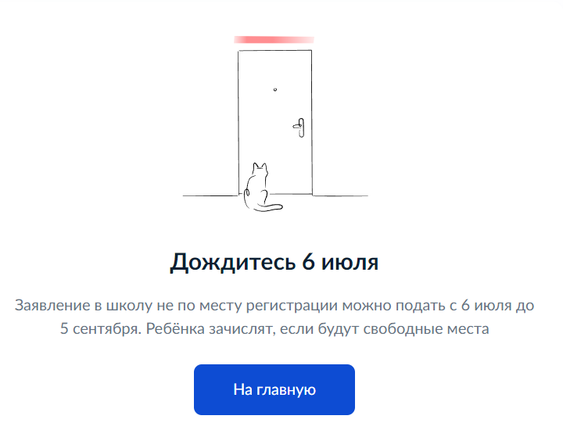
Подача заявления не по месту регистрации

Slide 5
Статусы ВШ Статусы в личном
кабинете ЕПГУ
Статус «Заявление принято на рассмотрение» Заявление будет рассмотрено ведомством в установленные регламентом сроки
Первоначальный статус
Статус «Заявление принято» Заявление будет рассмотрено ведомством в установленные регламентом сроки
1
Статус «Принято
(по месту жительства)/(не по месту жительства)»
(«Проверка документов»)
Уточнение информации по документам
Статус «Проверка документов»
Уточнение информации по документам
2
До выставления финального статуса работаем с и статусами
1
2
Финальные статусы
Статус «Записан в школу»
В случае приема в ОО
3
Статус «Записан в школу»
В случае приема в ОО
Статус «Отказано в предоставлении услуги»
Комментарий (правомерный отказ)
Статус «Отказано в предоставлении услуги» В случае отказа в предоставлении услуги написать комментарий (правомерный отказ)
ВАЖНО!!!
Основания для отклонения должны быть прописаны в регламенте по оказанию услуги
4

